Slide 1
Cyfrowy układ efektów do gitary transakustycznej
AUTOR: BARTOSZ OSTROWSKI
PROMOTOR: DR HAB. INŻ. JACEK MISIUREWICZ, PROF. UCZELNI
Notes:
Szanowny Panie Przewodniczący, droga komisjo. Nazywam się Bartosz Ostrowski. Tematem mojej pracy była realizacja efektów w gitarze transakustycznej z wykorzystaniem cyfrowego przetwarzania sygnałów. Praca wykonywana była pod kierunkiem profesora Jacka Misiurewicza w instytucie systemów elektronicznych.

Slide 2
Celem pracy jest wykonanie prototypu gitary transakustycznej bazującej na tanich komponentach wykorzystującej cyfrowe przetwarzanie sygnałów.
Cel i motywacja pracy
/13
Zbudowanie działającego prototypu pozwoli uzyskać większe możliwości brzmieniowe gitary oferowane do tej pory tylko przez dwóch czołowych producentów gitar akustycznych na rynku. Jest to rozwiązanie dla osób, które przy ograniczonym budżecie mogą wykonać projekt samodzielnie. Dzięki temu technologia gitar transakustycznych może zostać spopularyzowana, co pozwoli na zwiększenie konkurencji i zróżnicowanie przedziałów cenowych gitar transakustycznych.
Notes:
Projekt gitary
Ograniczony budżet
Cyfrowe przetwarzanie sygnałów
Zwiększenie możliwości brzmieniowych gitary elektroakustycznej
Dwóch producentów
Osoby dysponujące ograniczonym budżetem
Popularyzacja technologii
Zwiększenie konkurencji
Uzupełnienie luki na rynku budżetowych gitar transakustycznych

Slide 3
Wymagania
/13
symulowanie co najmniej jednego efektu dźwiękowego;
wydobywanie się przetworzonego dźwięku z pudła rezonansowego;
minimalizacja kosztów przy doborze komponentów;
wbudowane zasilanie powinno umożliwiać mobilne korzystanie z gitary.

Slide 4
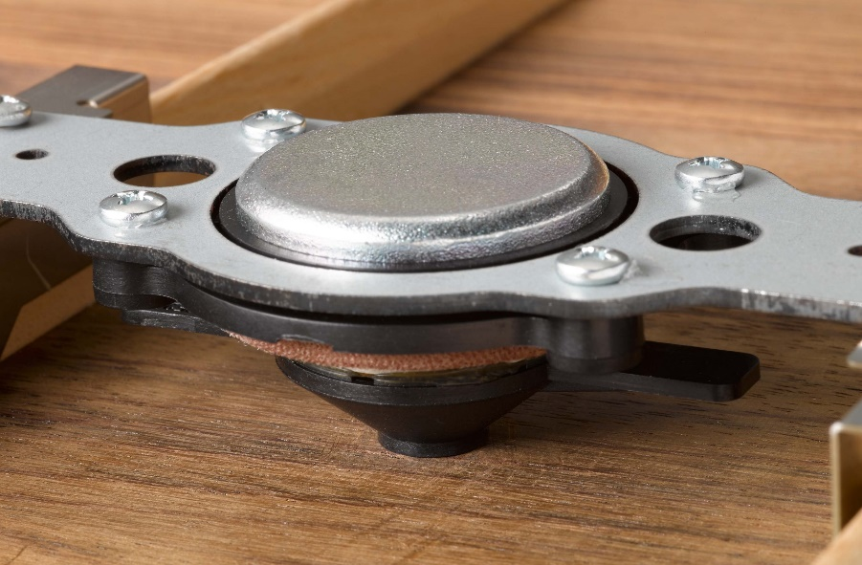
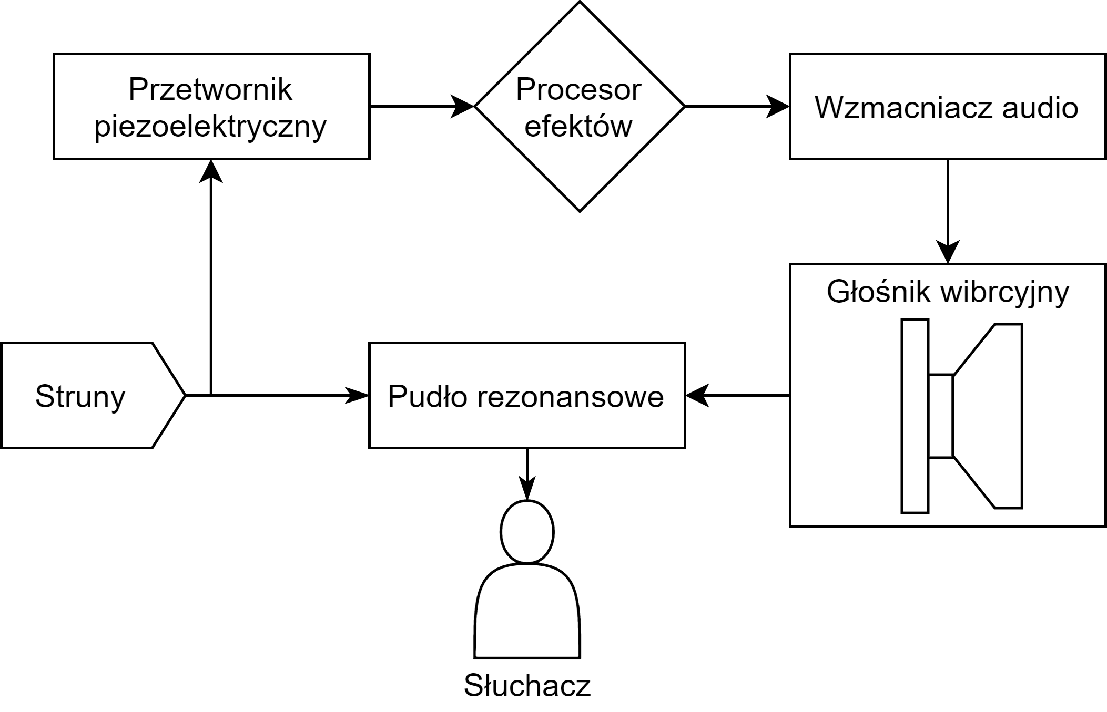
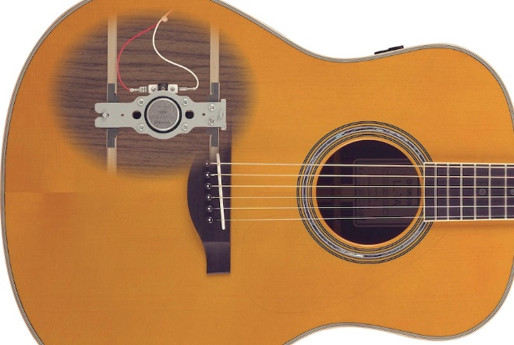
Technologia trans-akustyczna
4
/13
Actuator w gitarze transakustycznej.
https://hub.yamaha.com/wp-content/uploads/2018/02/L-TA_actuator800.jpg
Uproszczony tor foniczny gitary transakustycznej
Actuator w gitarze transakustycznej.
https://hub.yamaha.com/wp-content/uploads/2016/09/9-8TATechFeature.jpg
Notes:
Początkowym etapem jest KONWERSJA ENERGII KINETYCZNEJ pochodzącej z drgania strun w sygnał elektryczny, na który PO KONWERSJI ANALOGOWO-CYFROWEJ nakładany jest efekt W PROCESORZE EFEKTÓW. Następnie sygnał ponownie w postaci elektrycznej jest wzmacniany, by potem zostać ponownie zamieniony na energię kinetyczną przenoszoną na pudło gitary. Dźwięk przetworzony mieszany jest z naturalnym brzmieniem gitary, co pozwala uzyskać nowe brzmienia wzbogacone o efekty dźwięków, przy korzystaniu z gitary w DOWOLNYM MIEJSCU

Slide 5
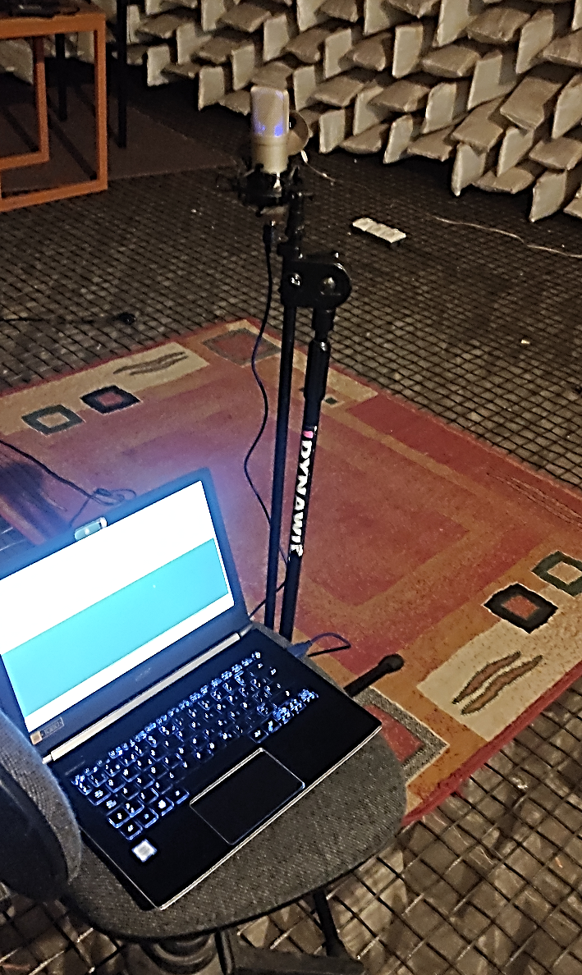
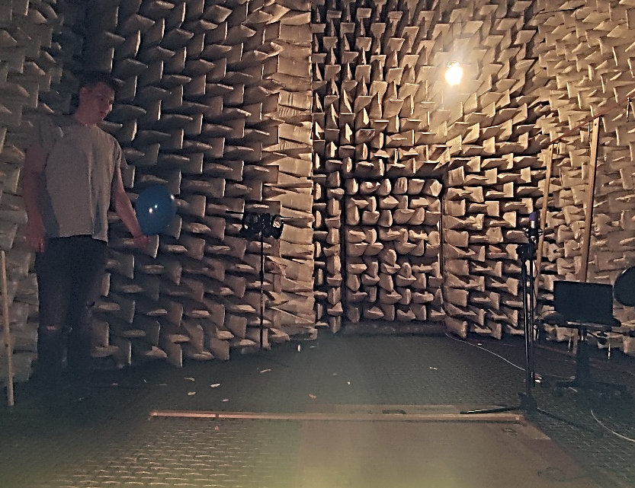
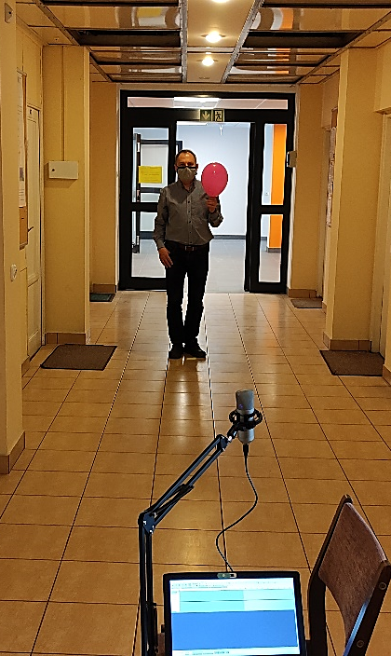
Pomiary pogłosów pomieszczeń
5
/13
2 m
1 m
Stanowisko pomiarowe – nagranie kontrolne
Pomiar kontrolny
Stanowisko pomiarowe – korytarz w skrzydle C na 4 piętrze WEiTI.
Notes:
W tym projekcie skupiłem się na realizacji efektu pogłosu. W tym celu wykonane zostały pomiary pogłosów pomieszczeń
W celu określenia optymalnej długości pogłosu
Oraz znalezienia potencjalnej odpowiedzi impulsowej, którą możnaby wykorzystać do realizacji pogłosu np. metodą splotową.
balony, mikrofon pojemnościowy charakterystyka kardioidalna
Przebicie
Rejestracja dźwięku
Pomiar kontrolny w komorze bezechowej, symulacja pola swobodnego
Otwarty teren przed wydziałem
Korytarz, sala 133, audytorium centralne, aula gmach główny, pole dyfuzyjne

Slide 6
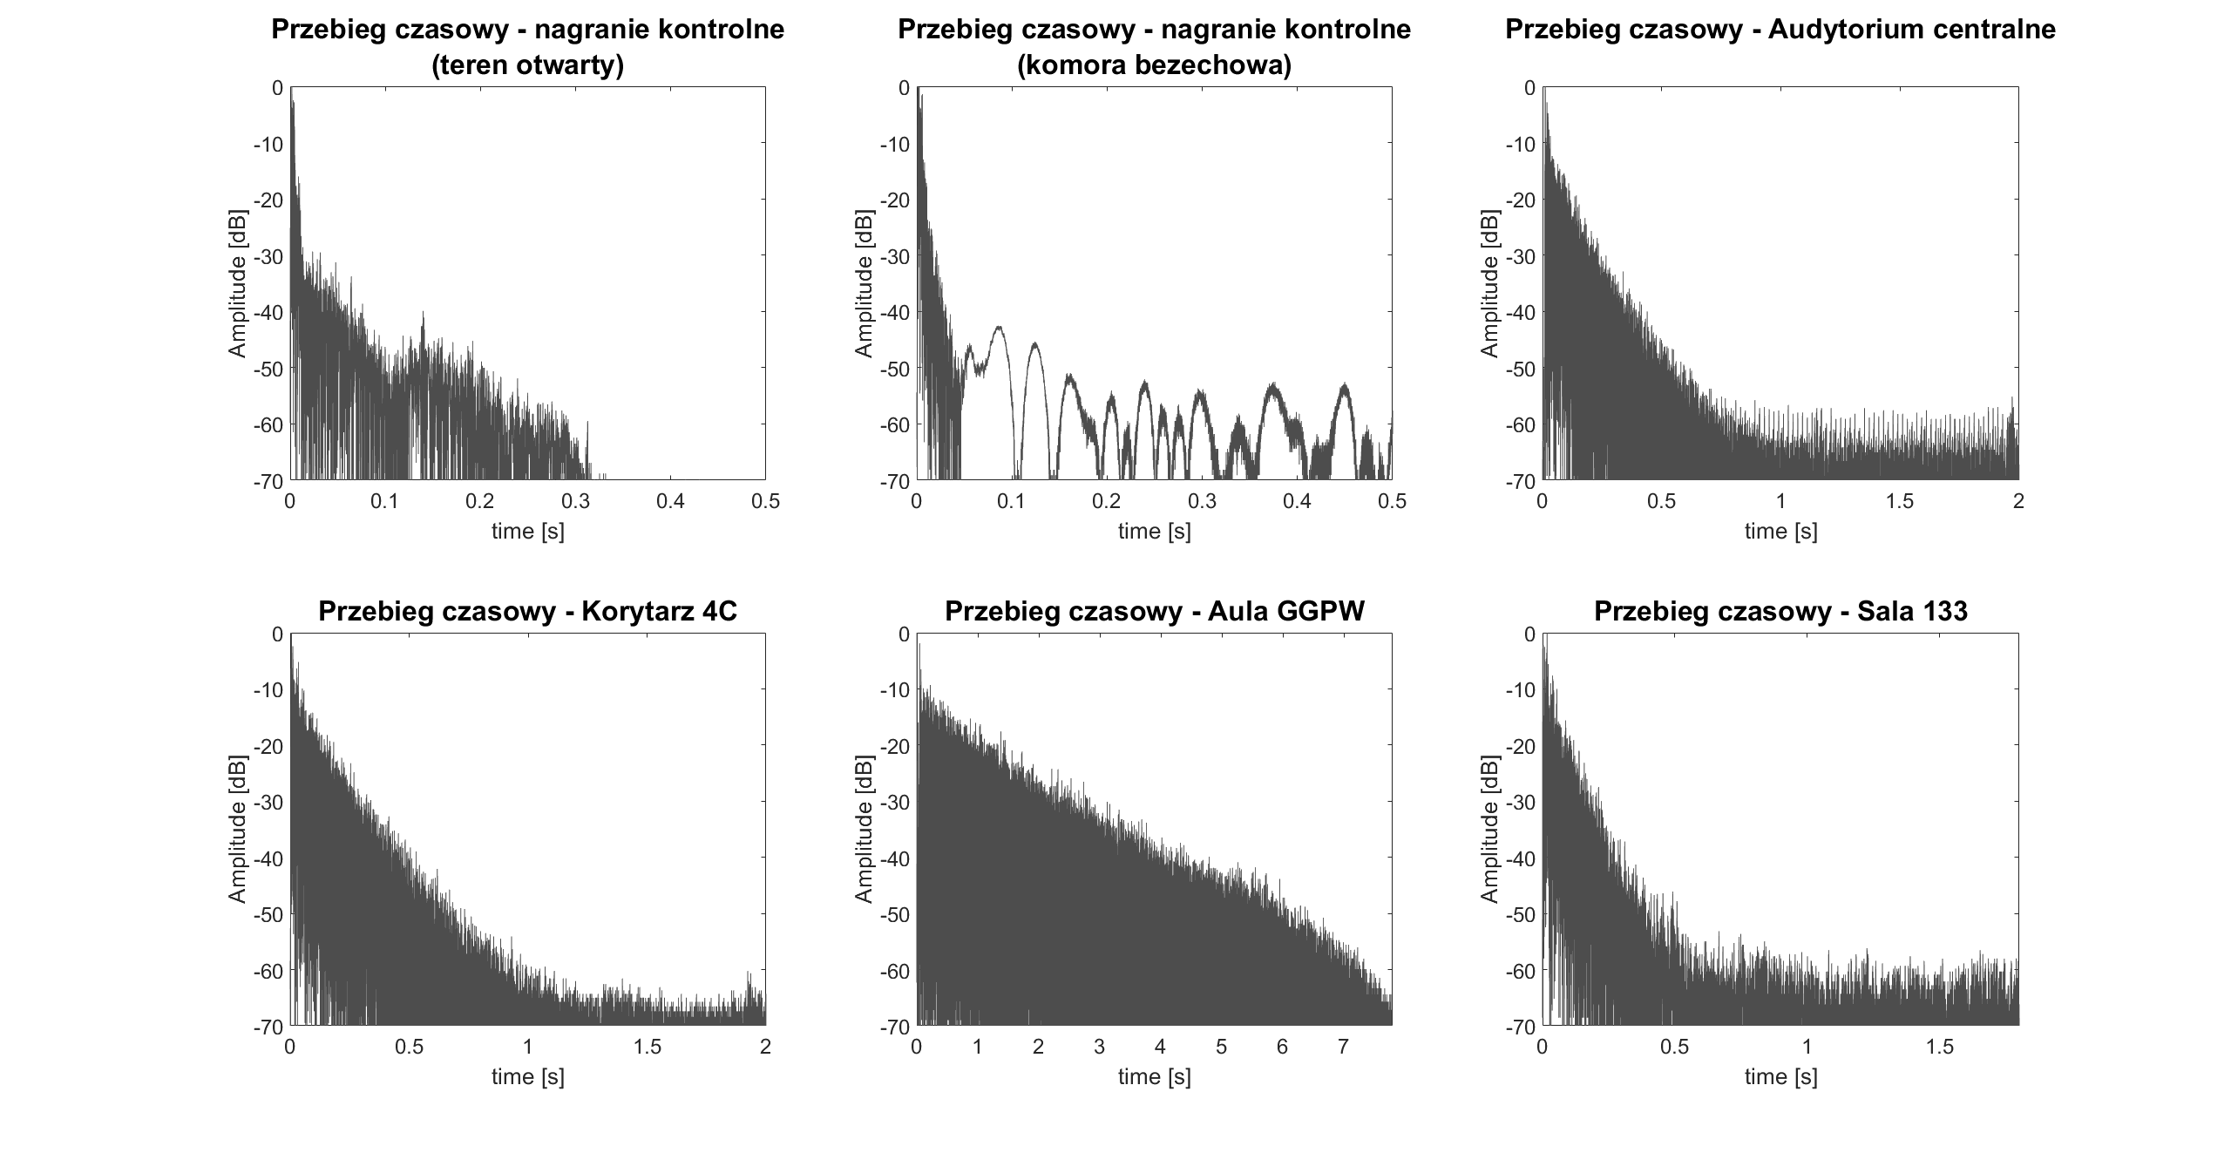
Wyniki pomiarów pogłosów pomieszczeń
6
/13
Przebiegi czasowe nagrań pomiarowych w sakli decybelowej.
Notes:
Analiza czasowa i częstotliwościowa w matlab
Otwarty teren – odbicia od drzew i szum tła
Komora 6 razy krótszy
audytorium Szum prądu elektrycznego
Korytarz – przejrzysty pogłos, który można wykorzystać
AULA – zbyt długi dudniący pogłos
Sala 133 tłumienie wykładzinami
Ekstrakcja odpowiedzi z wykorzystaniem sygnału z komory
Splot z nagraniem gitary – najlepszy korytarz

Slide 7
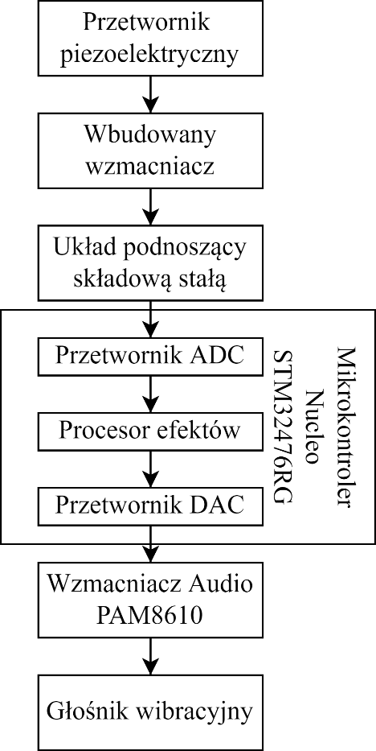
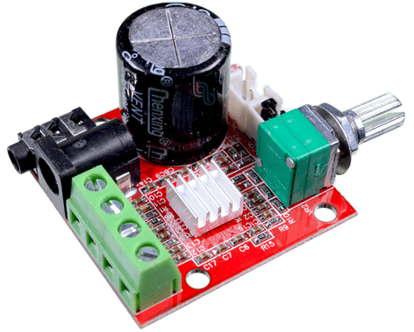
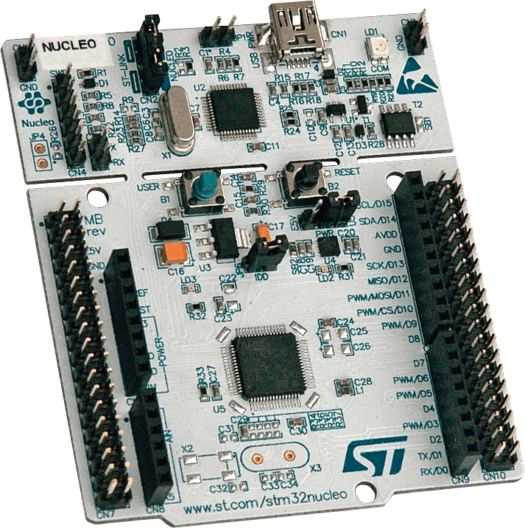
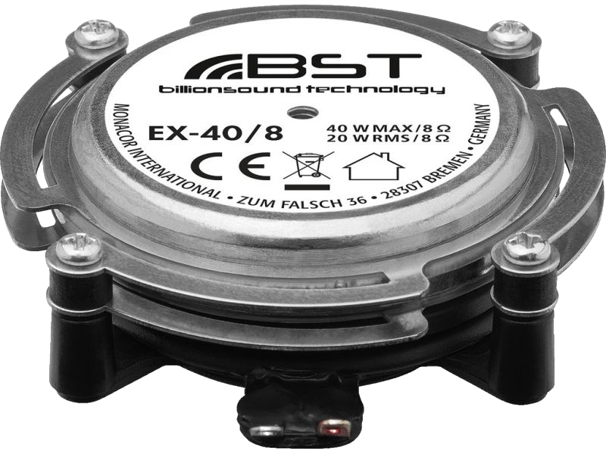
Budowa toru fonicznego
7
/13
Wzmacniacz Audio PAM8610.
Mikrokontroler Nucleo STM32L476RG
Głośnik wibracyjny MONACOR EX-40/8.
Tor foniczny gitary transakustycznej.

Slide 8
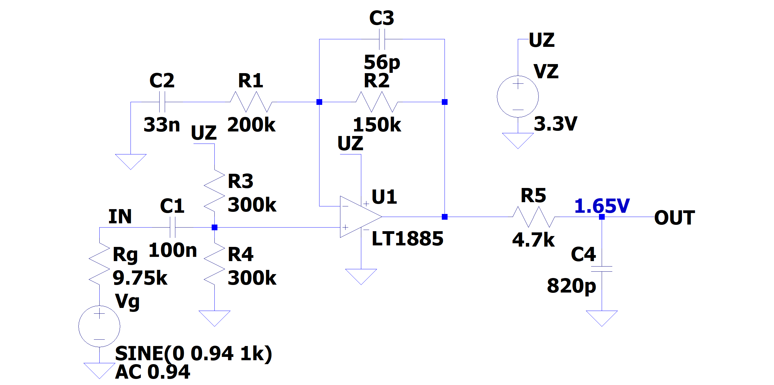
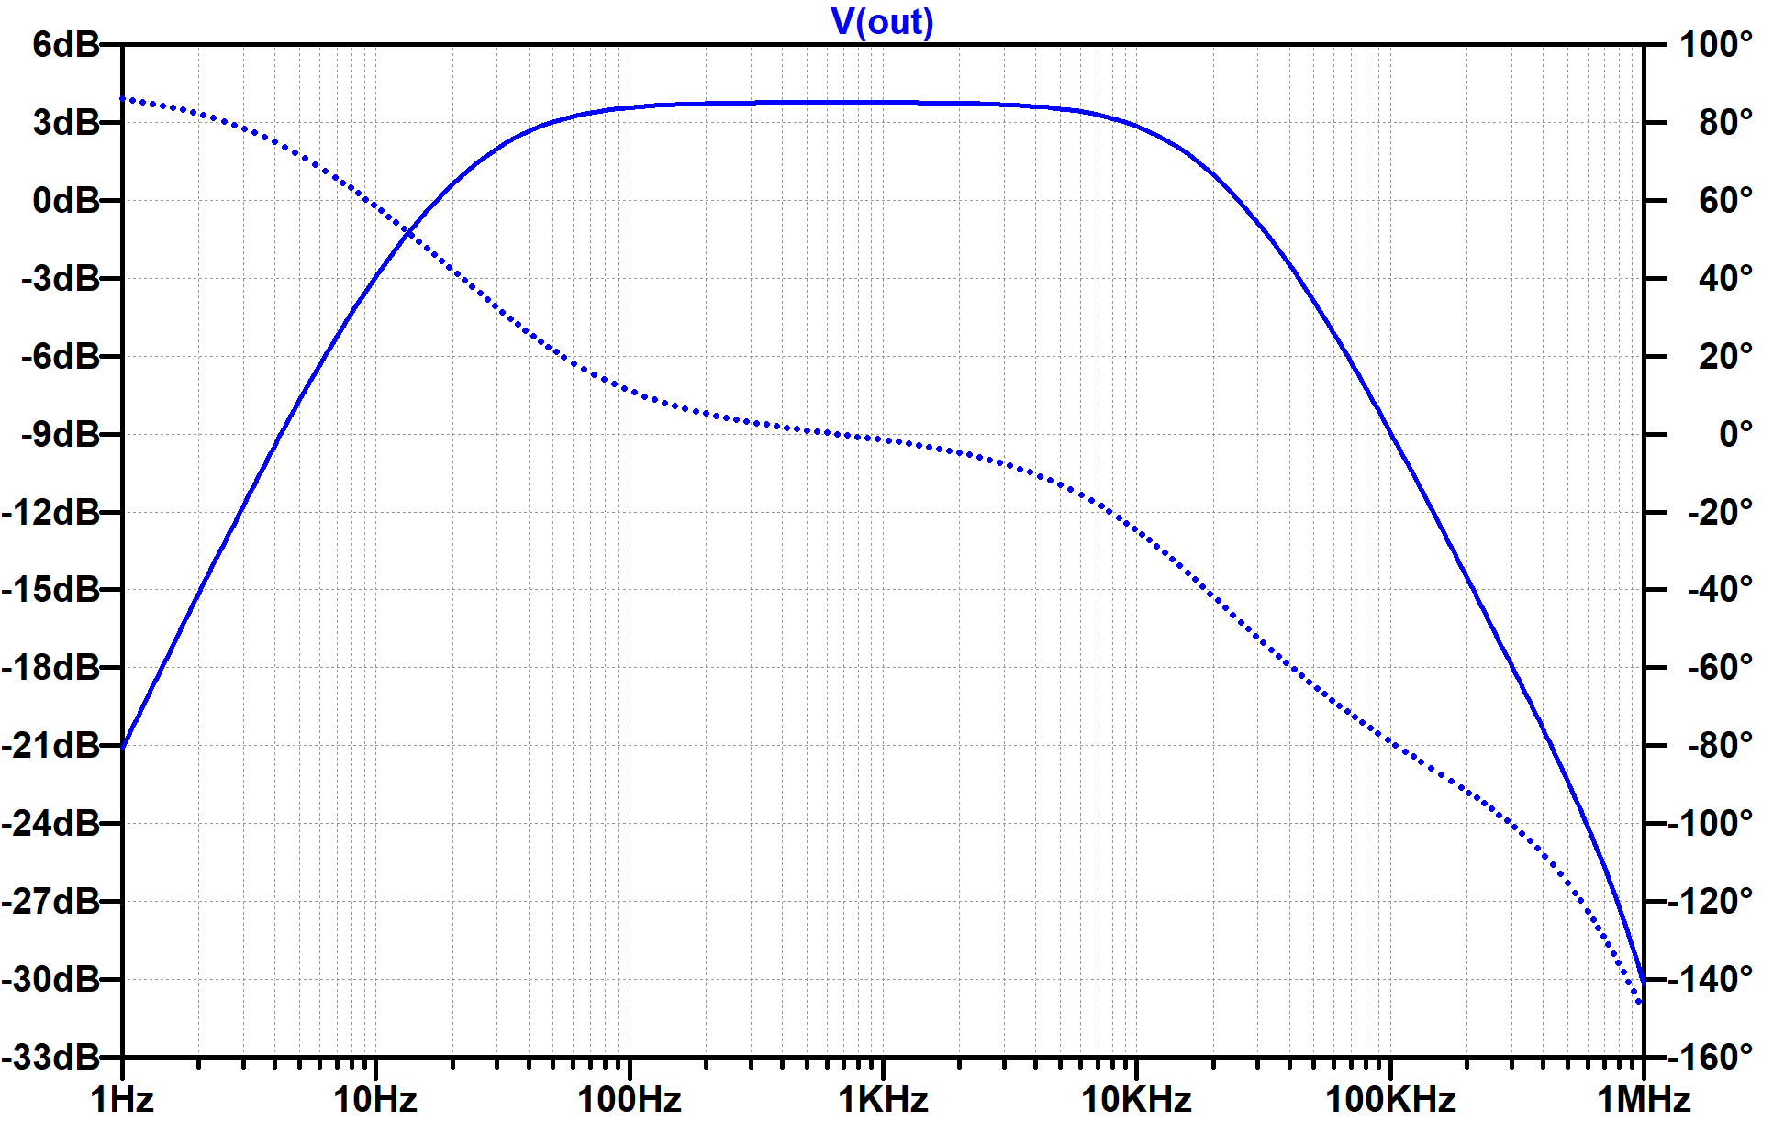
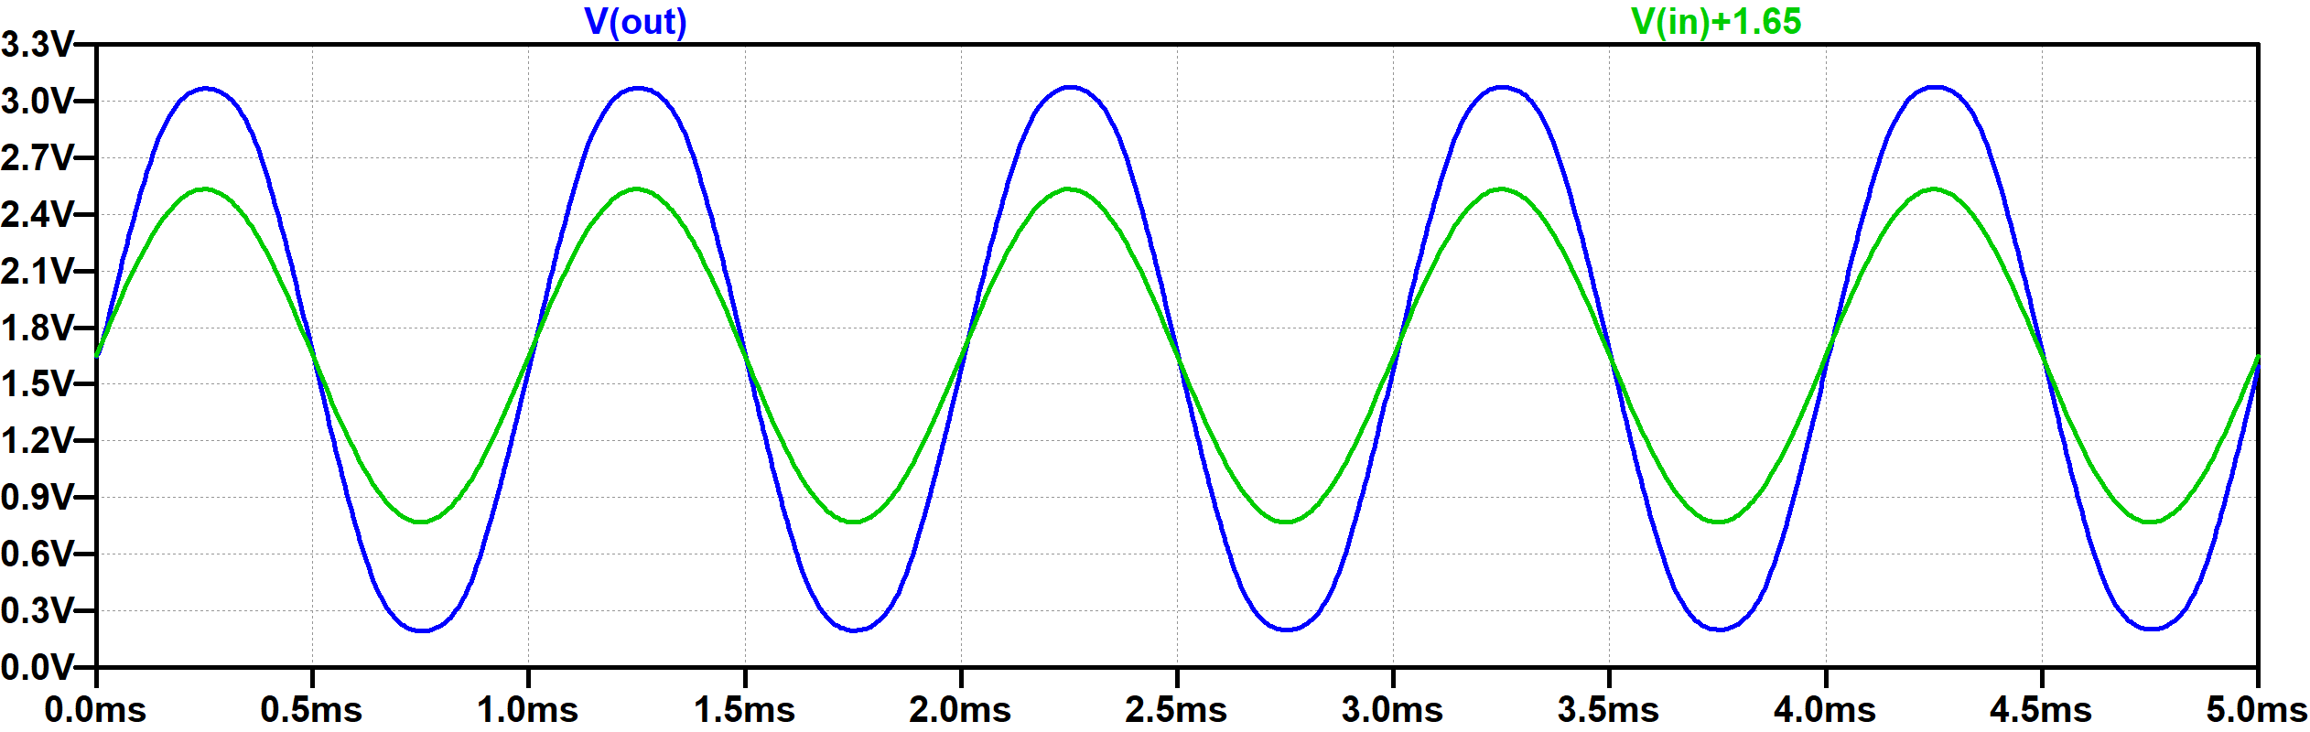
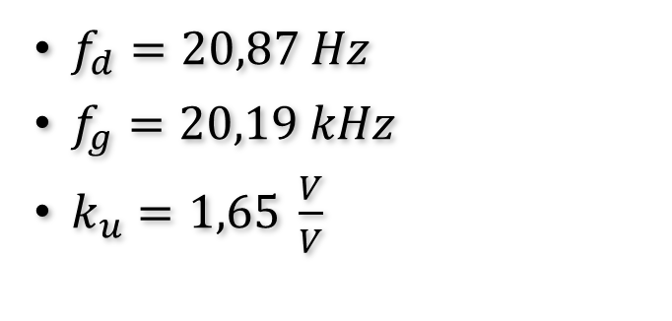
Układ podnosząco-wzmacniający
8
/13
Symulacja częstotliwościowa układu podnosząco-wzmacniającego.
Schemat układu podnosząco-wzmacniającego.
$f_{d}=20,87 Hz$
$f_{g}=20,19 kHz$
$k_{u}=1,65 \frac{V}{V}$
Symulacja czasowa układu podnosząco-wzmacniającego.

Slide 9
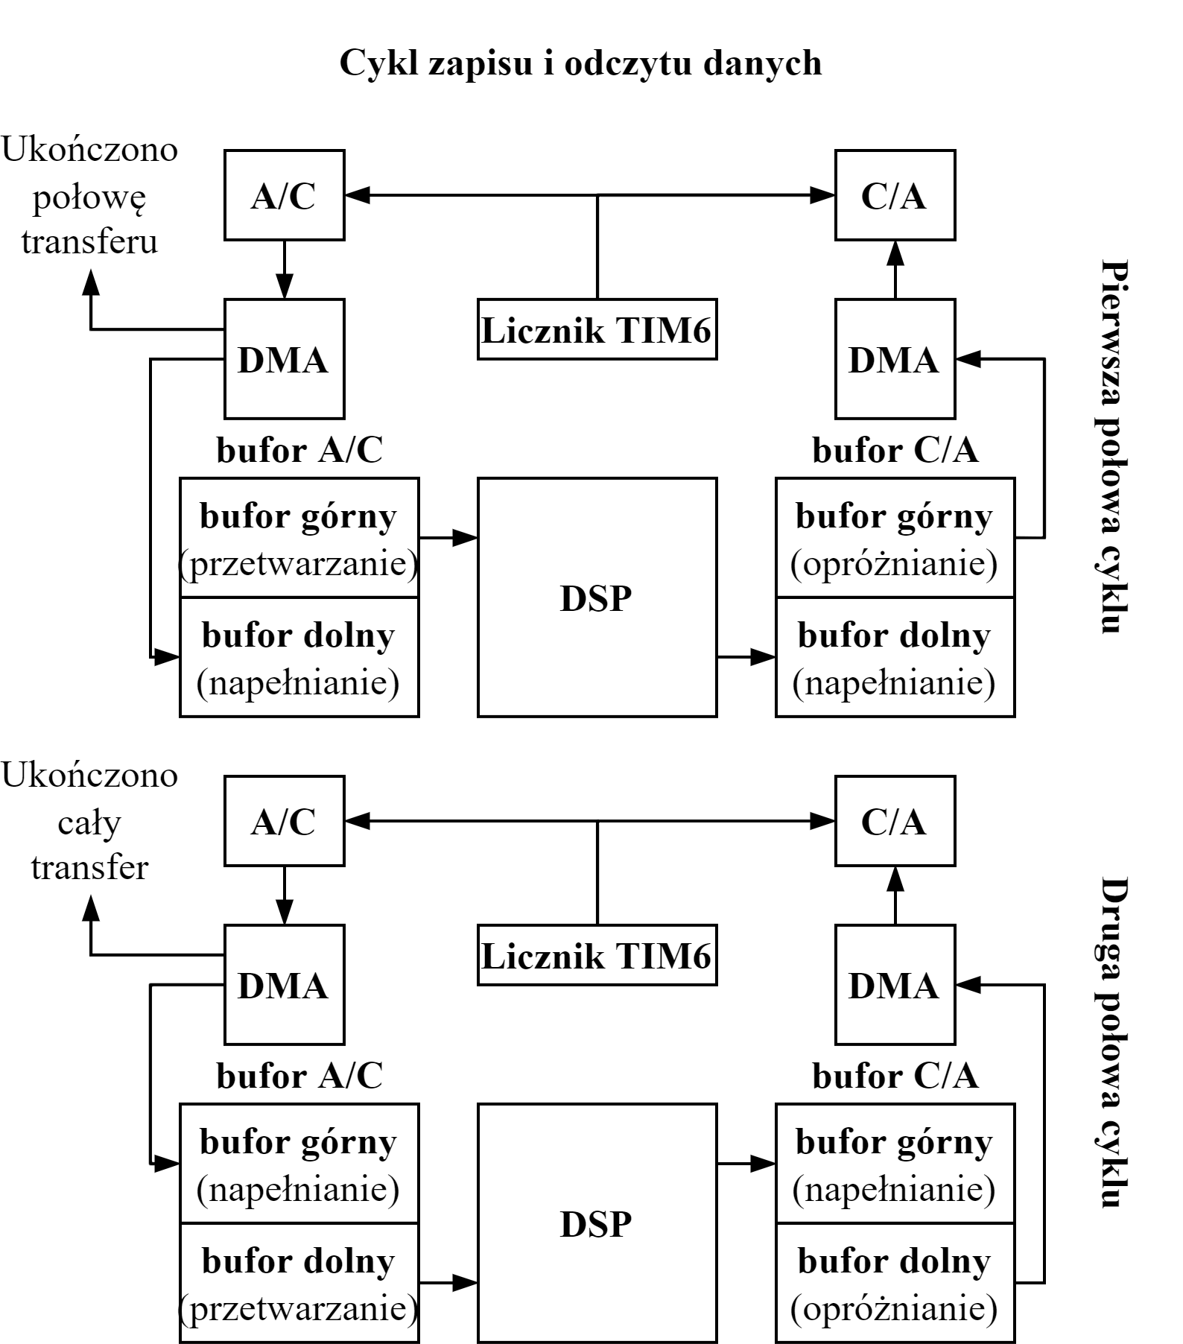
Zapis i odczyt danych
9
/13
1 2 3 4 5 6 7 8 9 10 11 12 13 14 15 16 17 | void HAL_ADC_ConvHalfCpltCallback(ADC_HandleTypeDef *hadc) { InBufPtr = &ADC_val[0]; OutBufPtr = &DAC_val[DataSize]; HAL_GPIO_WritePin(LD2_GPIO_Port, LD2_Pin, GPIO_PIN_SET); Read_Ready = 1; if(DSP_Ready == 0)HAL_GPIO_WritePin(LD5_GPIO_Port, LD5_Pin, GPIO_PIN_SET); } void HAL_ADC_ConvCpltCallback(ADC_HandleTypeDef *hadc) { InBufPtr = &ADC_val[DataSize]; OutBufPtr = &DAC_val[0]; HAL_GPIO_WritePin(LD2_GPIO_Port, LD2_Pin, GPIO_PIN_RESET); if(DSP_Ready == 0)HAL_GPIO_WritePin(LD5_GPIO_Port, LD5_Pin, GPIO_PIN_SET); Read_Ready = 1; }
Schemat blokowy cyklu zapisu i odczytu danych.

Slide 10
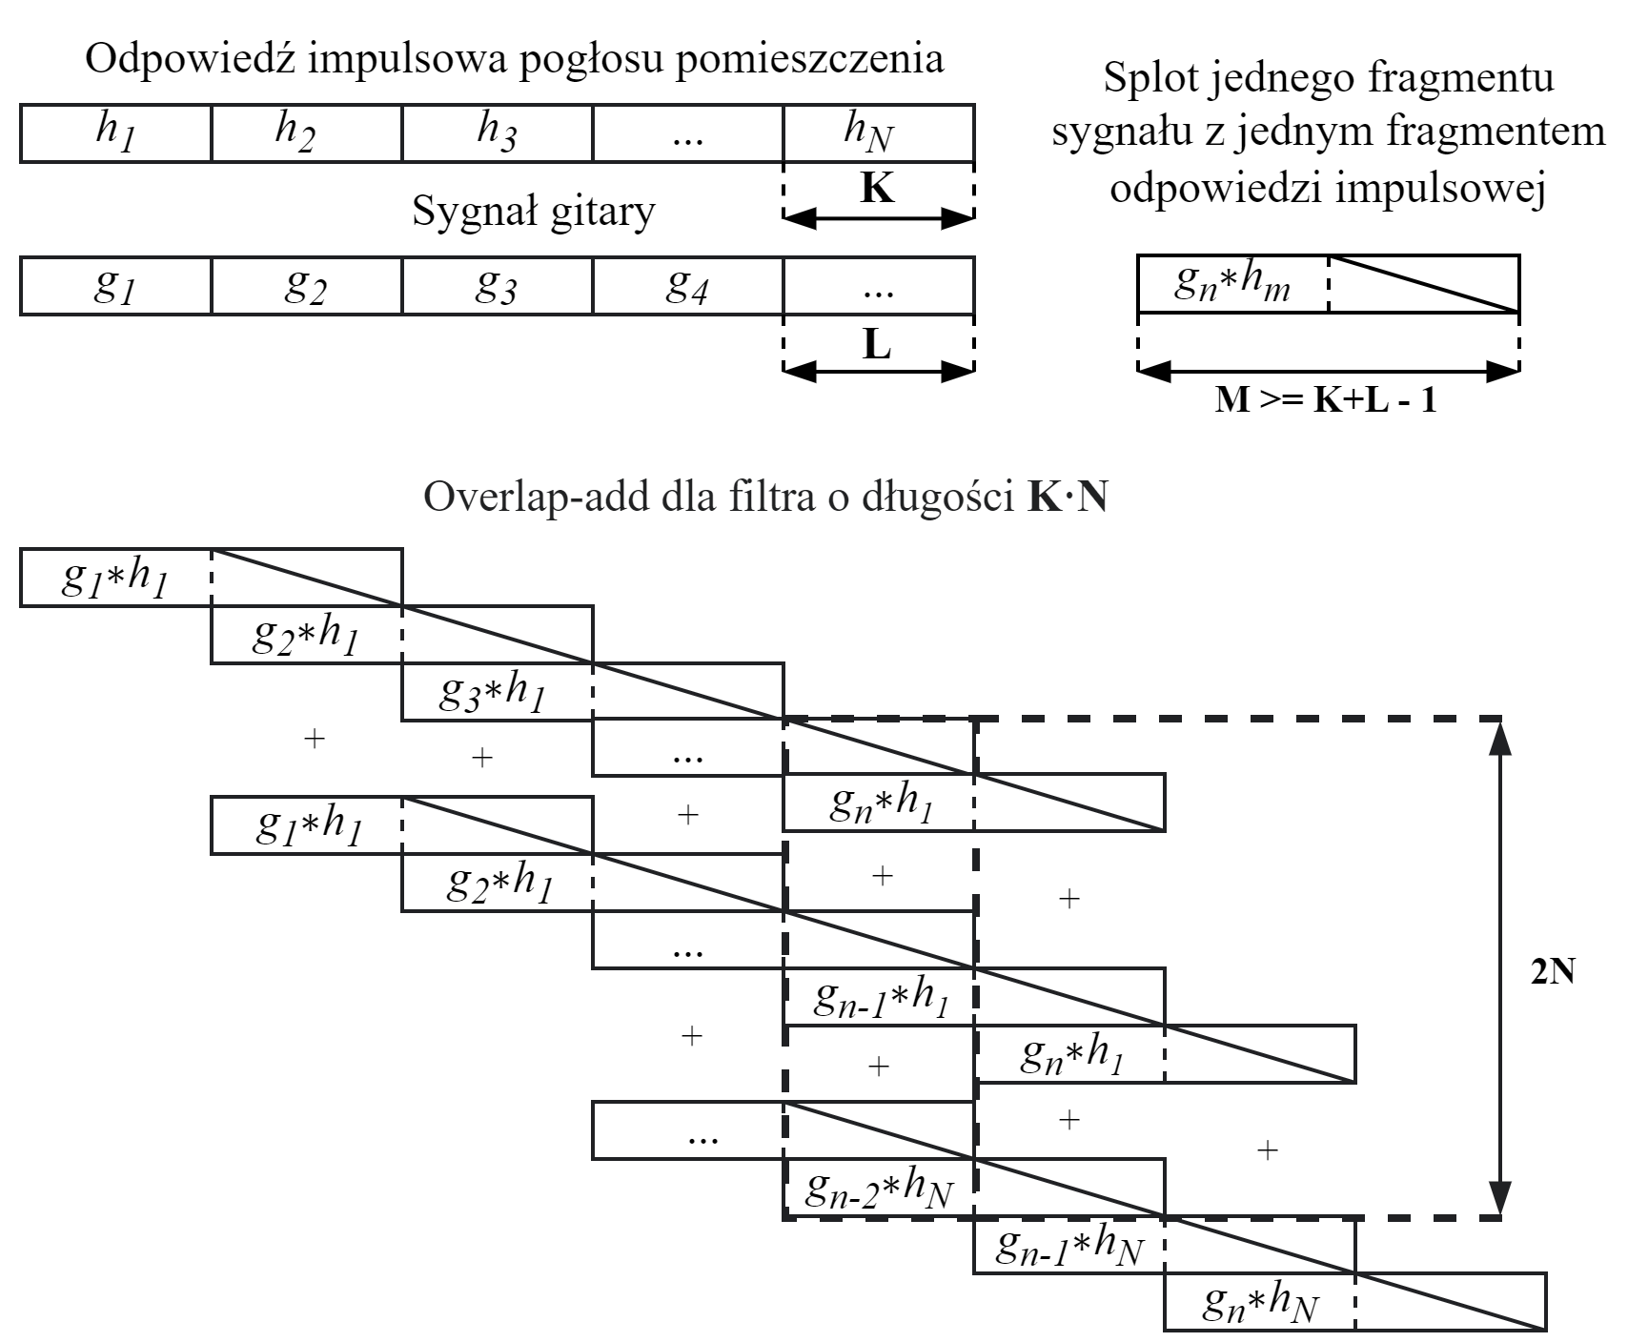
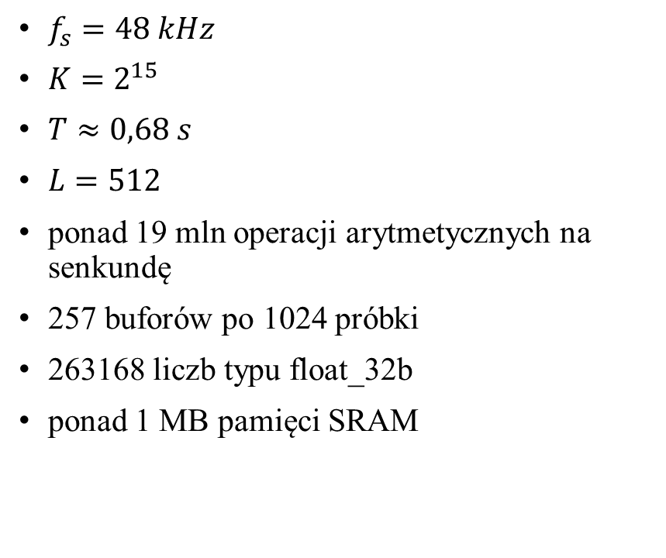
Realizacja pogłosu metodą splotową
10
/13
$f_{s}=48 kHz$
$K=2^{15}$
$T≈0,68 s$
$L=512$
ponad 19 mln operacji arytmetycznych na senkundę
257 buforów po 1024 próbki
263168 liczb typu float_32b
ponad 1 MB pamięci SRAM
Schemat blokowy algorytmu Overlap-add.

Slide 11
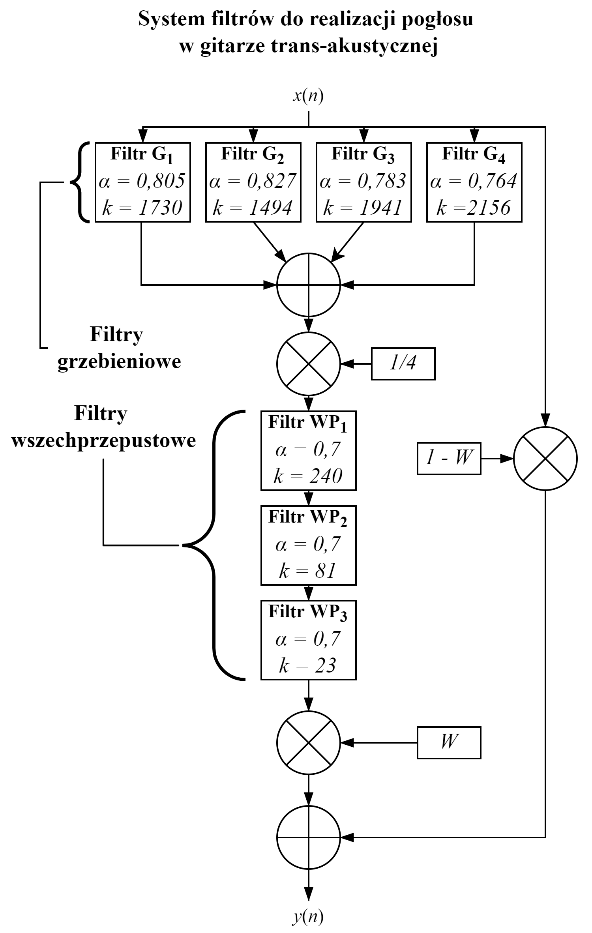
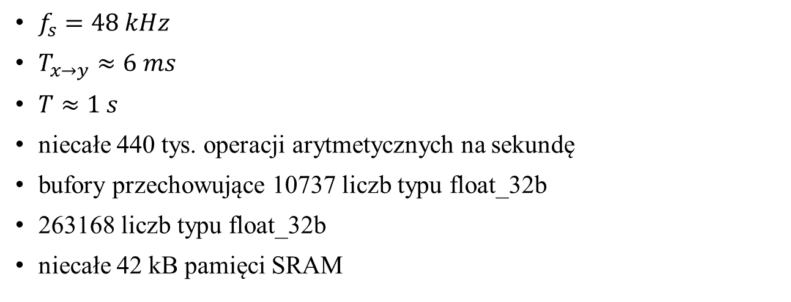
Realizacja pogłosu z użyciem filtrów cyfrowych
11
/13
$f_{s}=48 kHz$
$T_{x→y}≈6 ms$
$T≈1 s$
niecałe 440 tys. operacji arytmetycznych na sekundę
bufory przechowujące 10737 liczb typu float_32b
263168 liczb typu float_32b
niecałe 42 kB pamięci SRAM
Implementacja filtrów
wszechprzepustowych:
Implementacja filtrów
grzebieniowych:
1 2 3 4 5 6 7 8 9 | float DO_WP1(float inSample){ float readback = WPbuf1[WP1_p]; readback += (-WP1_alpha) * inSample; float new = readback*WP1_alpha + inSample; WPbuf1[WP1_p] = new; WP1_p++; if(WP1_p == WP1_lim) WP1_p = 0; return readback; }
1 2 3 4 5 6 7 8 | float DO_G1(float inSample){ float readback = Gbuf1[G1_p]; float new = readback*G1_alpha + inSample; Gbuf1[G1_p] = new; G1_p++; if(G1_p == G1_lim) G1_p = 0; return readback; }
Schemat blokowy generatora pogłosu w gitarze transakustycznej.

Slide 12
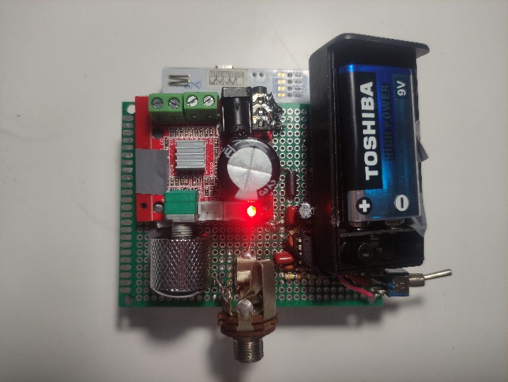
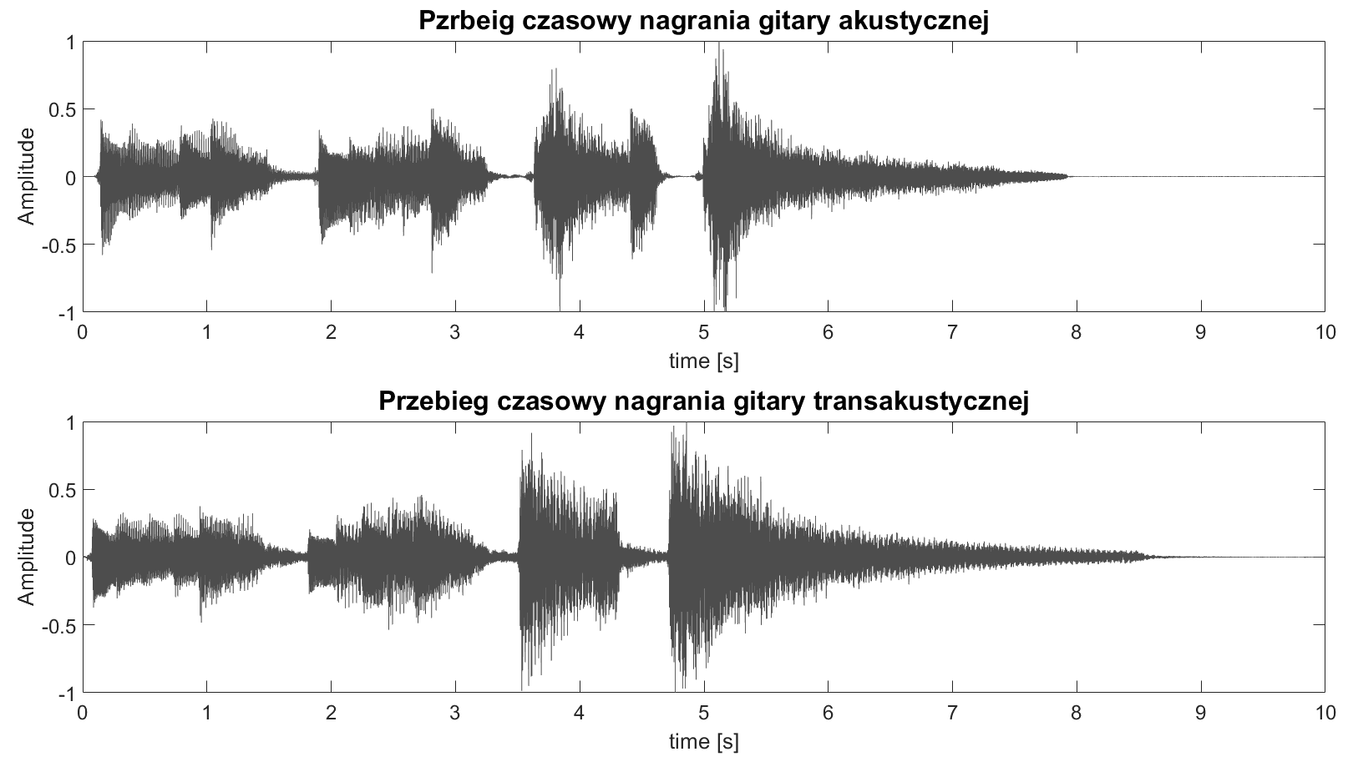
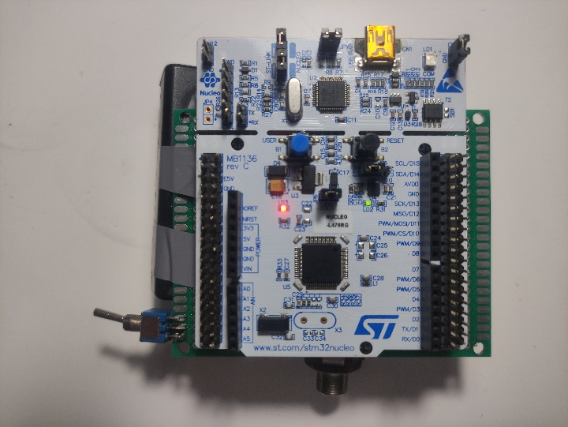
Fizyczny prototyp oraz testy
12
/13
Przód fizycznego prototypu.
Unormowane przebiegi czasowe gitary akustycznej i transakustycznej.
Tył fizycznego prototypu.

Slide 13
Podsumowanie
13
/13
Dotychczasowe działania:
badanie pogłosów pomieszczeń pod względem długości pogłosu i wydobycia odpowiedzi impulsowej;
zaprojektowanie toru fonicznego;
zbadanie sposobów realizacji pogłosu;
implementacja filtrów cyfrowych realizujących pogłos na mikrokontrolerze STM32;
budowa fizycznego prototypu;
przetestowanie poprawności działania prototypu.
Dalsze plany rozwoju:
dodanie kolejnych efektów: chorus, delay, vibrato, phaser;
dodanie fizycznych manipulatorów do modyfikacji parametrów efektów;
wykorzystanie procesora efektów o większej pamięci;
dodanie funkcji tłumienia ewentualnych sprzężeń zwrotnych;
zaprojektowanie mniejszej płytki ewaluacyjnej dla mikrokontrolera i pozostałych elementów toru fonicznego;
wykonanie obudowy układu, w celu instalacji go w gitarze;
zbadanie układu pod względem optymalnego położenia głośnika wibracyjnego w celu poprawy właściwości akustycznych układu;
zadbanie o energooszczędność i długość pracy układu na baterii.

